Slide 1

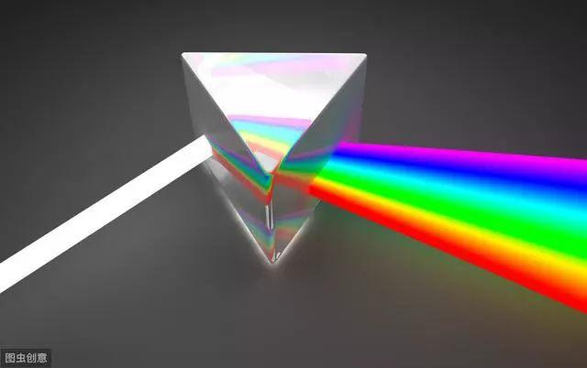


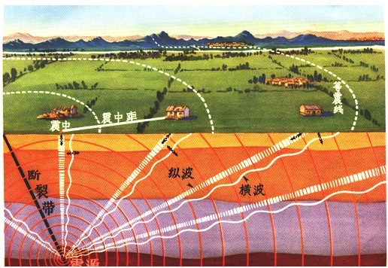
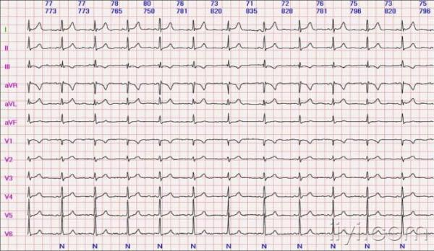

无处不在的波

Slide 2
第7章 机 械 波
§7.1 波的基本概念
§7.2 平面简谐波的方程
§7.4 惠更斯原理 波的衍射
§7.5 波的叠加原理 波的干涉
§7.6 波的能量
§7.7 驻 波

Slide 3
思 考：什么是波？
振动状态的传播称为波动，简称波。
波的传播过程传播了振动状态和能量。

Slide 4
传播振动状态、伴随能量的传播
波的特征
反射、折射、干涉及衍射等波特有的现象
机械波
机械振动在弹性介质中的传播.
波动分类
电磁波
交变电磁场在空间的传播.

Slide 5
§7-1 波的基本概念
一、机械波产生的条件
机械波的形成
当弹性介质中的一部分先发生振动时，由于介质各个部分之间的弹性力间的相互作用，振动就由近及远的传播出去
波源、弹性介质
机械波产生的条件：
机械波实质：是介质中大量质元参与的集体振动。

Slide 6
二、横波和纵波
波峰、波谷
仅能在固体中传播
密部、疏部
气液固均可传播

Slide 7
三、波线和波面
波(射)线: 表示波传播方向。
波 面: 振动相位相同的点连成的面。
波 前: “最前方”的波面。
特征：(1) 波线与波面 (2) 振动相位

Slide 8
平面波
波面
波前
波线
波线
波面
平面波
球面波
波线
波线
波面
波面

Slide 9
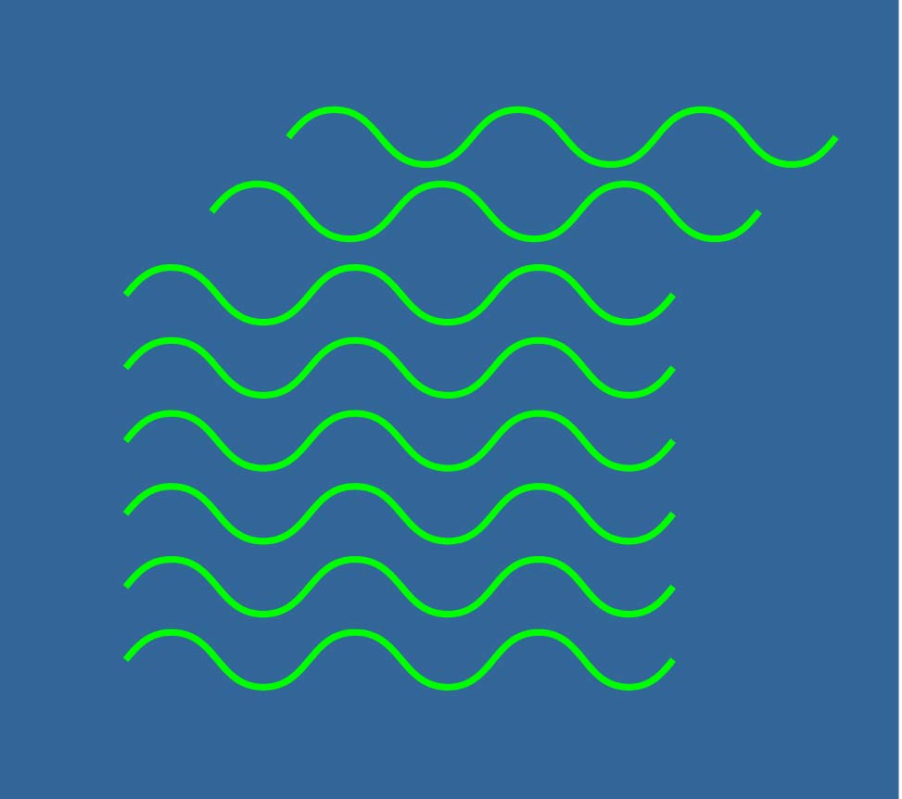

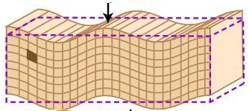
平面简谐波
平面简谐波：“简谐”、“平面”。

Slide 10
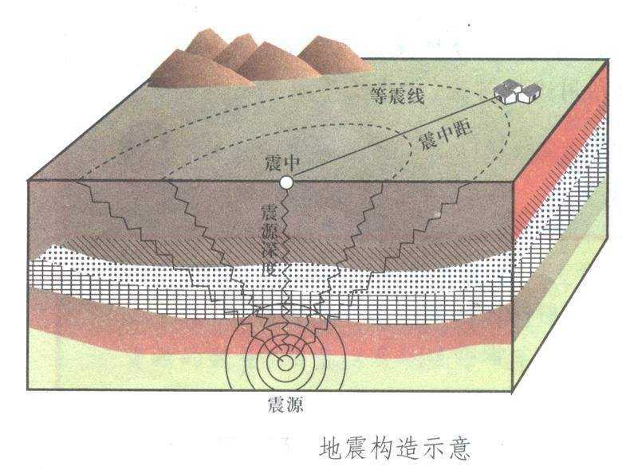
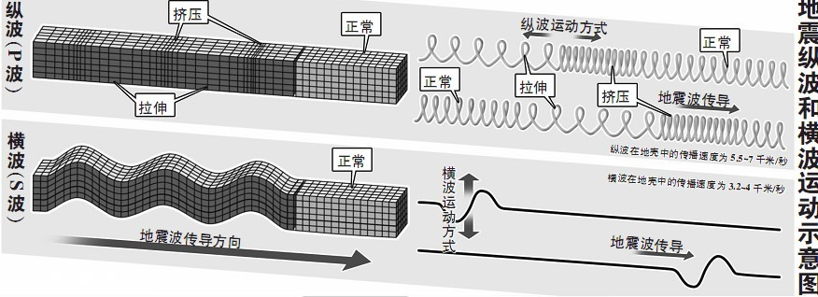
思考：地震发生时是先上下颠簸还是左右摇晃？

Slide 11
四、描述波动的几个物理量
1.波速(相速) u
固体媒质中
横波：
纵波：
G 为切变弹性模量 、 E 为杨氏弹性模量、ρ为介质的密度
液体和气体中
B为容变弹性模量
注意：波速与介质有关，不同介质中，波速往往不同！

Slide 12
2. 波动周期和频率
波的周期(T)：波前进一个波长的距离所需要的时间。
波的频率(ν)：单位时间内波动所传播的完整波的数目。
波的频率(周期) 等于 波源的振动频率(周期), 与介质无关!
3.波长λ
x
不同介质中，相同频率的波有不同波长！
同一介质中，不同频率的波也有不同的波长!

Slide 13

§7.2 平面简谐波的方程
一、平面简谐波的波函数（波动方程）
p
求波动方程实质是求所有质点的振动方程
具体问题：已知某点的振动方程，求任意点的振动方程
关键点：同一波线上不同点间振动的关系（找关系）

Slide 15

时间推迟方法
P
O
点O 的振动状态
点 P
时刻点O 的运动
t 时刻点 P 的运动
P点振动方程
从相位看，P 处质点相位落后

Slide 16
平面简谐波的波动方程
其它
形式
*若波以速度u 沿x轴负方向传播，则波动方程为

Slide 17
二、波动方程的物理意义
(1) 对于给定的位置坐标(x = x₀)，表示该处质点的振动方程。
(2) 对于给定时刻(t = t₀)，表示该时刻波线上所有质点分布情况，即为该时刻的波形方程。

Slide 19
(3) 若x和t 都是变量，波动方程表示波线上不同质点、不同时刻的位移。即波形的传播。
t 时刻波形
t+Δt 时刻波形
物理意义：波形以速度u向前传播，波动方程描述了波形的传播，通常叫行波。

Slide 20
[例题] 有一列向 x 轴正方向传播的平面简谐波，它在t = 0时刻的波形如图所示,其波速为u =600 m/s.试写出波动方程.
y/m
5
.
O
12
x/m

Slide 21
[解]
λ
=
24m
A
=
5m
y/m
5
.
O
12
x/m
原点处质点的振动方程为
波动方程为

Slide 22
§7.6 波的能量
一 波的能量和能量密度
当机械波在媒质中传播时，媒质中各质点均在其平衡位置附近振动，因而具有振动动能.
同时，介质发生弹性形变，因而具有弹性势能.
体积元的动能
体积元的弹性势能

Slide 23
y
O
平衡位置(a)，动能、势能和总机械能均最大.
位移最大处(b)，三者均为零.
波动是能量传递的一种方式 .

Slide 24
能量密度
平均能量密度

Slide 25
二 波的能流和平均能流密度
能流：单位时间内垂直通过某一面积的能量.
平均能流：
平均能流密度 ( 波的强度 )
I : 单位时间通过垂直于波传播方向的单位面积的能量.
ΔS

Slide 26
§7.5 波的叠加原理 波的干涉
一、波的叠加原理
波传播的独立性：波在空间相遇后， 仍然保持它们各自的原有特征(频率、波长、振幅、振动方向等)不变，并按照原来的方向继续前进。
分振动矢量叠加性： 在相遇区域内任一点的振动为各列波单独存在时在该点所引起的振动的合振动。

Slide 27
二、波的干涉条件和公式
频率相同、振动方向相同、相位差恒定的两列波相遇时，使某些地方振动始终加强，而使另一些地方振动始终减弱的现象，称为波的干涉现象.

Slide 28
回顾： 同方向、同频率谐振动的合成
ω
x₁ = A₁cos (ω t+ ϕ₁₀)
x₂ = A₂ cos (ω t+ϕ₂₀)
求： x＝ x₁ ＋x₂
ω
A
A₂
ω
ϕ₂₀
A₁
ϕ₀
ϕ₁₀
0
x₂
x
x₁
合振幅
x
(1)
A_{max}=A₁+A₂
(2)
A_{min}= |A₂ − A₁|

Slide 29
波的相干条件
1) 频率相同
*
2) 振动方向相同
3) 相位差恒定
设两个圆频率都是 ω 相干波源S₁、S₂发出的两列相干波在介质中某点P相遇，P点与S₁、S₂的距离分别为r₁和r₂
波源振动
点P的两个分振动

Slide 30
P点的合振动为：
式中A和ϕ 如下确定：
A的大小取决于两分振动的相位差Δϕ

Slide 31
讨 论
(1) 合振动的振幅(波的强度)在空间各点的分布随位置而变，但是稳定的。
振动始终加强
(2)
振动始终减弱
其他

Slide 32
(3)
δ → 波程差
若 ϕ₁=ϕ₂ 则
振动始终加强
振动始终减弱

Slide 33
例: 位于A、B两点的两个波源，振幅相等，频率都是100Hz，相位差为π，其A、B相距30m，波速为400m/s，求:A、B连线之间因相干干涉而静止的各点的位置。
解：如图所示，取A点为坐标原点，A、B联线为x轴.
取A点的振动方程 :
0
x
30-x
x
B点的振动方程:
A
B
在x轴上A点发出的行波方程：

Slide 34
在x轴上B点发出的行波方程：
两波满足相干条件，所以相干为静止的点满足：
k = 0, ±1, ±2,…
k = 0, ±1, ±2,…

Slide 35

§7.7 驻波

Slide 36
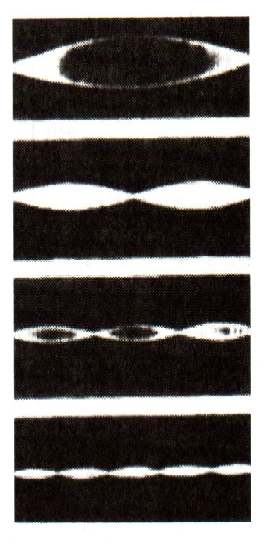
一、驻波的产生
驻波是由振幅相同的两列同类相干波，在同一直线上沿相反方向传播时叠加而成，是一种特殊的干涉现象.
形成条件：
➢ 两列相干波
➢ 振幅相同
➢ 在同一直线上沿相反的方向传播

Slide 38
二、驻波方程
设两列振幅相同的相干波分别沿x轴正负方向传播,波动方程分别为：
沿x轴正向：
相干叠加
沿x轴负向：
合位移：

Slide 39
驻波方程：
不含时间，
为振幅因子
含时间，
为振动因子
驻波中的各质元都在作振幅为 ，频率为 的简谐振动。

Slide 40
讨论
1、驻波的振幅
振幅随x而异，与时间无关！
波腹
波节
y
波腹
波节
相邻波腹(节)间距
x
相邻波腹和波节间距

Slide 41
2、驻波的相位
➢ 相邻两波节之间质点振动同相位。
➢ 任一波节两侧振动相位相反，在波节处产生 π 的相位跃变 。
y
波腹
波节
x

Slide 42
三、驻波特点
➢ 有波形，却无波形传播(无相位，能量传播)
➢ 驻波中有些质点始终静止不动，称为波节；驻波中有些质点的振幅最大，称为波腹；波腹和波节等间隔排列。
➢ 相邻波节点间振幅不同，相位相同。节点两侧相位相反。

Slide 43
四、半波损失
当波由波疏介质垂直向波密介质入射并在分界面反射时，反射波在分界处有π 相位的突变，相当于出现了半个波长的波程差，称半波损失。
观察在反射点入射波和反射波两振动的位相关系
波密介质
波疏介质
较大
较小

Slide 44
第七章 小结
一、平面简谐波的波动方程 (重点)
或

Slide 45
二．波的干涉现象
相干波条件：频率相同、振动方向相同、相位相同
或相位差恒定。
干涉加强
干涉减弱

Slide 46
三．驻波
产生条件：1. 相干波 2. A, u 相同 3. 方向相反
驻波的特点：
（1）有波形，却无波形传播（无相位，能量传播）
（2）各质点在分段上振动，但振幅不等，有些点振幅始终最大，有些点始终静止
（3）各分段上振动相位相同，相邻两分段的振动相位相反
半波损失：当波由波疏介质垂直向波密介质入射并在分界面反射时，反射波在分界处有π 相位的突变，称半波损失。

